Slide 1
Sistema Uni4
Nelson Lima – Dez/2025

Slide 2
Objetivos
Sistema para gestão acadêmica
    Cadastro de gestão de Alunos e Professores
    Acompanhamento das notas
    Acompanhamento dos semestres

Slide 3
Decisões de Arquitetura / Tecnologia
Banco de dados / Controle de acesso
Testes
Banco de dados relacional
PostgreSQL 16.7 – Gratuito e robusto – Armazenar dados
Keycloak 26.4.6 – Legado - Gerenciador de acesso
Quarkus
  Unitário: Junit5 e Mockito
  Integração: RestAssured
Angular
  Unitário: Jest
  Funcional:Cypress
Backend
Monolito modular
Orientado a camada – Isolamento do erro, uniformidade funcional
Quarkus 3.30.2 – Otimizado, Flexível
Panache ORM – Simples e funcional
Java 21 – Simples, estável, seguro
Gradle Builder – Integrado, simples, rápido
Infra
Docker / docker-compose
GitHub
Frontend
Pagina Única(SPA)
a domínio – Clareza, coesão, baixo acoplamento
AngOrientadoular 20 – Robusto, escalável
PrimeNG – Completo, dinâmico
Template SakaiNG – Gratuito, flexível

Slide 4

Desenvolvimento

Slide 5
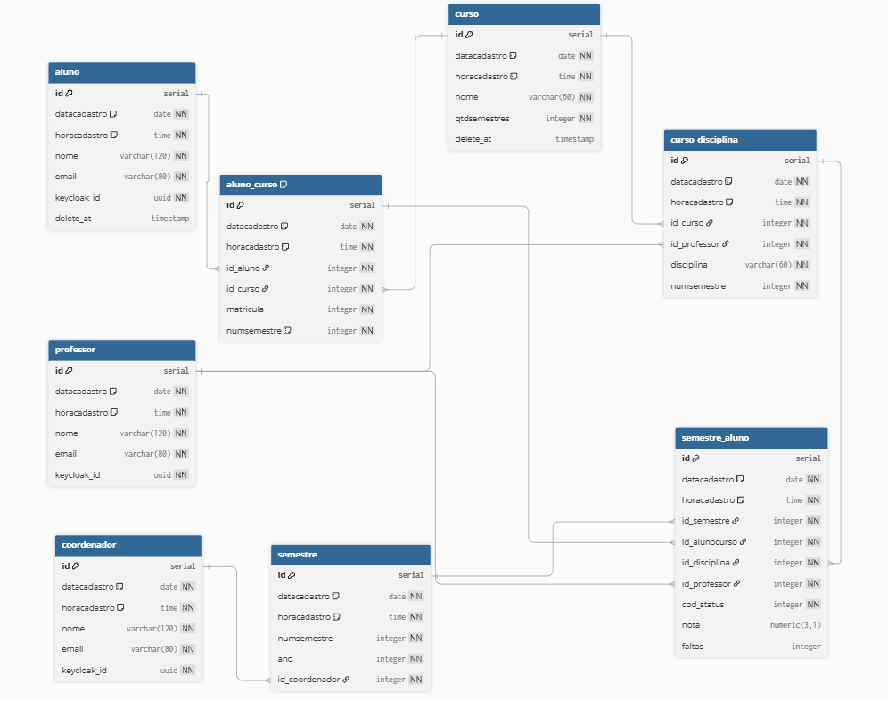
Banco de dados - Diagrama
Atores:
Coordenador:
  Crud(Curso,Professor, Aluno)
  Gerencia semestre(Novo, Encerra)
Professor:
  Lança notas e faltas por semestre para cada disciplina e aluno
Aluno:
  Consome o conteúdo, acompanha as notas e falta por semestre por disciplina
Diagrama online:
https://dbdiagram.io/d/Uni4-academico-692c601ed6676488baf596c6

Slide 6
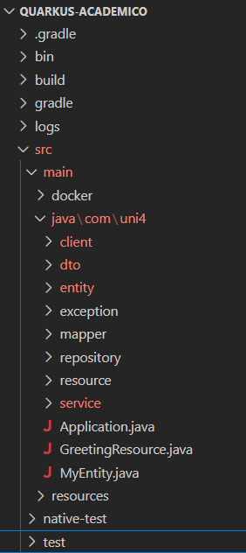
Backend
logs: Últimos erros gerados pelas exceptions
cliente: Clientes de outros serviços. Ex.:Keycloak
dto: Objetos de transferência
entity: Entidade reflexo da estrutura da tabela do banco para persistência
exception: Controle de erros. Temos 4 Exceções:
EntityNotFoundExceptionMapper:
Erro na integridade dos dados e da lógica
IllegalArgumentExceptionMapper:
Erro na qualidade do dado(null, overflow, maior, menor, tipo compatível)
ServiceExceptionMapper :
Erro no consumo de serviço(API) externa(Ex. Keycloak)
GlobalExceptionMapper :
Erros globais, gerais não previstos por outras exceptions
mapper: Conexão entre o DTO e a Entity. Faz a conversão
repository: Isola a lógica da persistência. Conexão entre o serviço e dados
resource: Recursos que a API vai disponibilizar. A classe que controla os endpoints
service: Camada lógica, orquestra as operações, garantir a que as regras sejam seguidas.
test: Implementa os testes e garante a qualidade

Slide 7
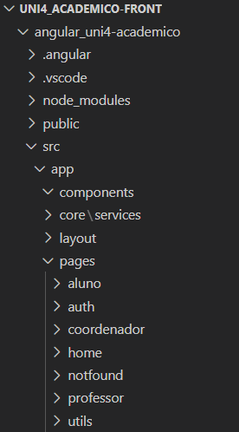

FRONTEND
core: Contém as subpastas que organizam a lógica da aplicação de serviços compartilhados; Dados gerais, cálculos, acessos e outros mais
components: Armazena os elementos de UI da aplicação para reutilização
layout: Estrutura geral da aplicação SPA. Esqueleto principal com cores e estilos
home: Página de entrada do sistema, ponto comum para redirecionamento
pages: Contêm as páginas do sistema estrutra Horizontal, Atores(Aluno, Professor, Coordenador) e Gerais
aluno: Subdivisão da aplicação da perspectiva da interação com ator Aluno
notfound: Caso haja erro de rota, links não encontrados erro.
auth: Responsável pelo Login e Guards
coordenador: Subdivisão da aplicação para as interações do Coordenador
assets: Arquivos estáticos necessários pra aparência da aplicação
professor: Subdivisão da aplicação para as interações do Professor
utils: Iarmazena componentes no menu Utils da aplicação
environments: Armazena configurações de acordo com ambiente, produção, teste, virtual ou outro

Slide 8

CONSIDERAÇÕES FINAIS
Desavio proposto foi baste interessante.
A combinação do Angular + PrimeNG com Quarkus + Panache + PostgreSQL são ferramentas bastantes robustas.
Não foi levado em consideração a completude de todas as funcionalidades. Foi focado na estruturação e organização(Scaffolding) do projeto.
Todos os elementos foram estourados de forma bem organizada, entregues no ponto para sequencia de um desenvolvimento profissional.
A integração com Keycloak foi um ponto desafiador, pois não tinha experiencia.
Link do projeto: https://github.com/NelsonLima07/DesafioUnifor

Slide 9
OBRIGADO
Nelson Lima
(85)99615-7534
jnelsonlima3@gmail.com
https://www.linkedin.com/in/nelson-lima-6250a320/

